Slide 1
Capítulo 4: Capa de Red
4. 1 Introducción
4.2 Circuitos virtuales y redes de datagramas
4.3 ¿Qué hay dentro de un router?
4.4 IP: Internet Protocol
  Formato de Datagrama
  Direccionamiento IPv4
  ICMP
  IPv6
4.5 Algoritmo de ruteo
  Estado de enlace
  Vector de Distancias
  Ruteo Jerárquico
4.6 Ruteo en la Internet
  RIP
  OSPF
  BGP
4.7 Ruteo Broadcast y multicast

Slide 2
Capa de red en Internet
Funciones de la capa de red de host y router :
Capa transporte: TCP, UDP
Protocolos de ruteo
Selección de ruta
RIP, OSPF, BGP
Protocolo IP
Direccionamiento
Formato de datagrams
Manejo de paquetes
Capa de
red
Tabla de
Re-envío
Protocolo ICMP
Reporta errores
Info para router
Capa enlace de datos
Capa física

Slide 3
Capítulo 4: Capa de Red
4. 1 Introducción
4.2 Circuitos virtuales y redes de datagramas
4.3 ¿Qué hay dentro de un router?
4.4 IP: Internet Protocol
  Formato de Datagrama
  Direccionamiento IPv4
  ICMP
  IPv6
4.5 Algoritmo de ruteo
  Estado de enlace
  Vector de Distancias
  Ruteo Jerárquico
4.6 Ruteo en la Internet
  RIP
  OSPF
  BGP
4.7 Ruteo Broadcast y multicast

Slide 4
Formato del datagrama IP
Largo total
datagrama
(bytes)
Número de versión
Protocolo IP
32 bits
Largo encabezado
(bytes)
head.
len
type of
service
ver
length
Para
fragmentación
y re-ensamble
“tipo” de dato
flgs
fragment
offset
16-bit identifier
max número
de tramos restantes
(decrementado en
cada router)
time to
live
upper
layer
Internet
checksum
32 bit source IP address
A qué protocolo superior
corresponden los
datos
32 bit destination IP address
Options (if any)
E.g. marcas de
tiempo, grabar
ruta tomada,
Especifica lista
de router a
visitar.
¿Cuánta ineficiencia con TCP?
20 bytes de TCP
20 bytes de IP
= 40 bytes + encabezado capa aplicación
data
(variable length,
typically a TCP
or UDP segment)

Slide 5
Fragmentación y re-ensamble IP
largo
=4000
ID
=x
fragflag
=0
offset
=0
Ejemplo
4000 byte datagram
MTU = 1500 bytes
Un datagrama grande es transformado
en varios datagramas más pequeños
largo
=1500
ID
=x
fragflag
=1
offset
=0
1480 bytes en
campo de datos
largo
=1500
ID
=x
fragflag
=1
offset
=185
offset =
1480/8
largo
=1040
ID
=x
fragflag
=0
offset
=370

Slide 6
Capítulo 4: Capa de Red
4. 1 Introducción
4.2 Circuitos virtuales y redes de datagramas
4.3 ¿Qué hay dentro de un router?
4.4 IP: Internet Protocol
  Formato de Datagrama
  Direccionamiento IPv4
  ICMP
  IPv6
4.5 Algoritmo de ruteo
  Estado de enlace
  Vector de Distancias
  Ruteo Jerárquico
4.6 Ruteo en la Internet
  RIP
  OSPF
  BGP
4.7 Ruteo Broadcast y multicast

Slide 7

Direccionamiento IP: introducción
Dirección IP: identificador de 32-bit por host o interfaz en router
interfaz: conexión entre host o router y enlace físico
  router típicamente tiene múltiples interfaces
  host puede tener múltiples interfaces
  Direcciones IP están asociadas a cada interfaz
223.1.1.1
223.1.2.1
223.1.1.2
223.1.1.4
223.1.2.9
223.1.2.2
223.1.1.3
223.1.3.27
223.1.3.1
223.1.3.2
223.1.1.1 = 11011111 00000001 00000001 00000001
223
1
1
1

Slide 8
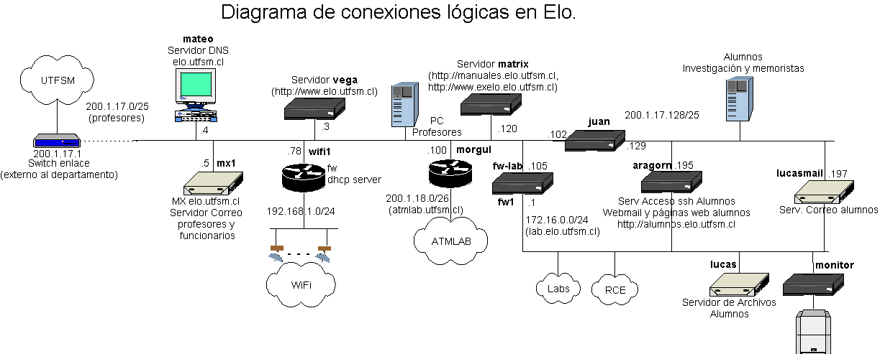
RED ELO (http://www.elo.utfsm.cl/~rce/images/stories/rce/diagrama_red_elo_todo.png)

Slide 9
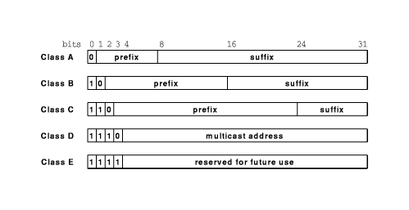
Direccionamiento IP: CIDR
CIDR: Classless InterDomain Routing
  Porción de dirección de la subred se hace de tamaño arbitrario
  Formato de dirección: a.b.c.d/x, donde x es el # de bits de la dirección de subred
Parte
sub-red
Parte
host
11001000 00010111 00010000 00000000
200.23.16.0/23
Situación
original
(con clases):

Slide 10
Direcciones IP: ¿Cómo obtener una?
Q: ¿Cómo un host obtiene su dirección IP?
Configurada por el administrador en un archivo
  Windows: control-panel->network->configuration->tcp/ip->properties
  UNIX: /etc/rc.config
DHCP: Dynamic Host Configuration Protocol: el host obtiene la dirección dinámicamente desde un servidor
  “plug-and-play” (más adelante)

Slide 11
Direcciones IP: ¿Cómo obtener una?
Q: ¿Cómo la red obtiene la dirección de subred parte de la dirección IP?
A: Obteniendo una porción del espacio de direcciones del proveedor ISP.
ISP's block 11001000 00010111 00010000 00000000 200.23.16.0/20
Organization 0 11001000 00010111 00010000 00000000 200.23.16.0/23
Organization 1 11001000 00010111 00010010 00000000 200.23.18.0/23
Organization 2 11001000 00010111 00010100 00000000 200.23.20.0/23
... ….. …. ….
Organization 7 11001000 00010111 00011110 00000000 200.23.30.0/23

Slide 12
Direccionamiento IP: la última palabra...
Q: ¿Cómo un ISP obtiene un bloque de direcciones?
A: ICANN: Internet Corporation for Assigned
Names and Numbers
  Asigna direcciones
  Administra DNS
  asigna nombre de dominio, resuelve disputas

Slide 13
NAT: Network Address Translation
Motivación: la idea es usar sólo una dirección IP para ser vistos desde el mundo exterior:
  No necesitamos asignación de un rango del ISP: - sólo una dirección es usada por todos los dispositivos (computadores)
  Podemos cambiar la dirección de dispositivos en red local sin notificar al mundo exterior
  Podemos cambiar ISP sin cambiar direcciones de dispositivos en red local
  Dispositivos dentro de la red no son explícitamente direccionables o visibles desde afuera (una ventaja de seguradad).

Slide 14
NAT: Network Address Translation
Implementación: ruteador NAT debe:
  Datagramas salientes: remplazar (IP fuente, # puerto) de cada datagrama saliente por (IP NAT, nuevo # puerto)
    . . . Clientes y servidores remotos responderán usando (IP NAT, nuevo # puerto) como dirección destino.
  recordar (en tabla de traducción NAT) cada par de traducción (IP fuente, # puerto) a (IP NAT, nuevo # puerto)
  Datagramas entrantes: remplazar (IP NAT, nuevo # puerto) en campo destino de cada datagrama entrante por correspondiente (IP fuente, # puerto) almacenado en tabla NAT

Slide 15
NAT: Network Address Translation
Campo de número de puerto es de 16 bits:
  ~60,000 conexiones simultáneas con una única dirección dentro de la LAN!
NAT es controversial:
  routers deberían procesar sólo hasta capa 3
  Viola argumento extremo-a-extremo
    Posiblemente los NAT deben ser tomados en cuenta por los diseñadores de aplicaciones, eg, aplicaciones P2P
  En lugar de usar NAT, la carencia de direcciones debería ser resuelta por IPv6

Slide 16
Capítulo 4: Capa de Red
4. 1 Introducción
4.2 Circuitos virtuales y redes de datagramas
4.3 ¿Qué hay dentro de un router?
4.4 IP: Internet Protocol
  Formato de Datagrama
  Direccionamiento IPv4
  ICMP
  IPv6
4.5 Algoritmo de ruteo
  Estado de enlace
  Vector de Distancias
  Ruteo Jerárquico
4.6 Ruteo en la Internet
  RIP
  OSPF
  BGP
4.7 Ruteo Broadcast y multicast

Slide 17
ICMP: Internet Control Message Protocol
Usado por hosts & routers para comunicar información de a nivel de la red
  Reporte de errores: host inalcanzable, o red, o puerto, o protocolo
  eco request/reply (usado por ping)
Funcionalidad de Capa de red “sobre” IP:
  ICMP son llevados por datagramas IP
Mensajes ICMP: tipo y código de error, más primeros 8 bytes del datagrama que causó el error
Type Code description
0 0 echo reply (ping)
3 0 dest. network unreachable
3 1 dest host unreachable
3 2 dest protocol unreachable
3 3 dest port unreachable
3 6 dest network unknown
3 7 dest host unknown
4 0 source quench (congestion
control - not used)
8 0 echo request (ping)
9 0 route advertisement
10 0 router discovery
11 0 TTL expired
12 0 bad IP header

Slide 18
Traceroute e ICMP
La fuente envía una serie de segmentos UDP al destino
  Primero usa TTL =1
  Luego usa TTL=2, etc.
  Número de puerto no probablemente usado
Cuando el n-ésimo datagrama llega a n-ésimo router:
  Router descarta el datagrama, y
  Envía a la fuente un mensaje ICMP “TTL expirado” (tipo 11, código 0)
  Mensaje incluye nombre del router y dirección IP
Cuando mensaje ICMP llega, la fuente calcula el RTT
Traceroute hace esto 3 veces
Criterio de parada
Segmento UDP eventualmente llega al host destino
Host destino retorna paquete ICMP “puerto inalcanzable” (tipo 3, código 3)
Cuando la fuente recibe este ICMP, para.

Slide 19
Capítulo 4: Capa de Red
4. 1 Introducción
4.2 Circuitos virtuales y redes de datagramas
4.3 ¿Qué hay dentro de un router?
4.4 IP: Internet Protocol
  Formato de Datagrama
  Direccionamiento IPv4
  ICMP
  IPv6
4.5 Algoritmo de ruteo
  Estado de enlace
  Vector de Distancias
  Ruteo Jerárquico
4.6 Ruteo en la Internet
  RIP
  OSPF
  BGP
4.7 Ruteo Broadcast y multicast

Slide 20
IPv6
Motivación Inicial: espacio de direcciones de 32-bit pronto serán completamente asignadas.
Motivación adicional:
  Formato de encabezado ayuda a acelerar el procesamiento y re-envío
  Encabezado cambia para facilitar QoS
  Formato de datagrama IPv6:
  Encabezado de largo fijo de 40 bytes
  Fragmentación no es permitida

Slide 21

Encabezado IPv6
Prioridad: identifica prioridad entre datagramas en flujo
Flow Label: identifica datagramas del mismo “flujo.”
(concepto de “flujo” no está bien definido).
Next header: identifica protocolo de capa superior de los datos

Slide 22
Otros cambios de IPv4 a v6
Checksum: eliminada enteramente para reducir tiempo de procesamiento en cada router
Options: permitidas, pero fuera del encabezado, indicado por campo “Next Header”
ICMPv6: nueva versión de ICMP
  Tipos de mensajes adicionales, e.g. “Paquete muy grande” (usado en el descubrimiento de MTU: unidad máxima de transmisión)
  Funciones para administrar grupos multicast

Slide 23
Transición de IPv4 a IPv6
No todos los routers pueden ser actualizados (upgraded) simultáneamente
  No es posible definir un día para cambio “día de bajada de bandera”
  ¿Cómo operará la red con routers IPv4 e IPv6 mezclados?
Tunneling: IPv6 es llevado como carga en datagramas IPv4 entre routers IPv4

Slide 24
Tunneling
A
B
E
F
Vista lógica:
tunnel
IPv6
IPv6
IPv6
IPv6
A
B
C
D
E
F
Vista física:
IPv6
IPv6
IPv4
IPv4
IPv6
IPv6
Flow: X
Src: A
Dest: F
data
Src:B
Dest: E
Src:B
Dest: E
Flow: X
Src: A
Dest: F
data
Flow: X
Src: A
Dest: F
data
Flow: X
Src: A
Dest: F
data
A-a-B:
IPv6
B-a-C:
IPv6 dentro
de IPv4
B-a-C:
IPv6 dentro
de IPv4
E-a-F:
IPv6

Slide 25
Capítulo 4: Capa de Red
4. 1 Introducción
4.2 Circuitos virtuales y redes de datagramas
4.3 ¿Qué hay dentro de un router?
4.4 IP: Internet Protocol
  Formato de Datagrama
  Direccionamiento IPv4
  ICMP
  IPv6
4.5 Algoritmos de ruteo
  Estado de enlace
  Vector de Distancias
  Ruteo Jerárquico
4.6 Ruteo en la Internet
  RIP
  OSPF
  BGP
4.7 Ruteo Broadcast y multicast

